Slide 1
AVENTURA LITERÁRIA NA BIBLIOTECA
“Viagem pelo Mundo dos Livros”

Slide 2

Vantagens de ensinar a criança a ler desde cedo!

Slide 3
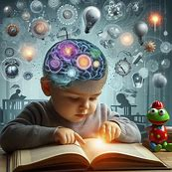

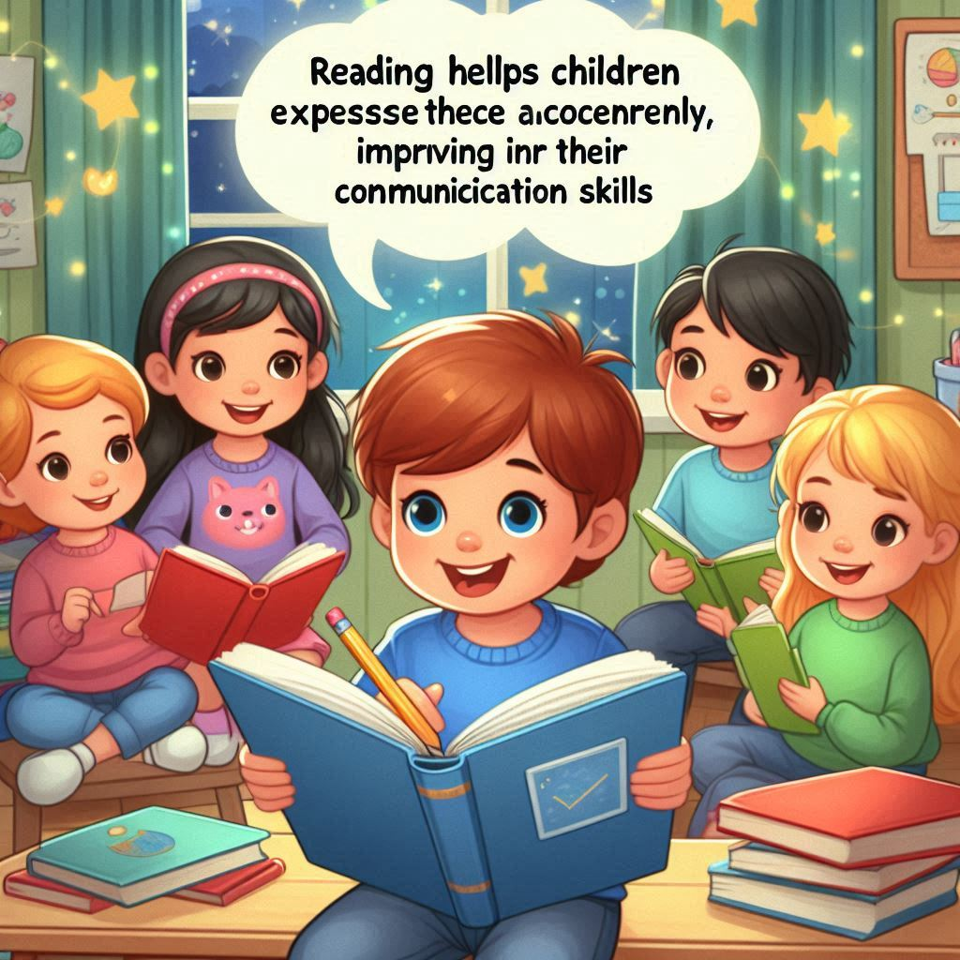
Desenvolvimento Cognitivo: A leitura precoce estimula o cérebro, ajudando na formação de conexões neurais e no desenvolvimento de habilidades como memória, atenção e concentração¹.
Ampliação do Vocabulário: Crianças que leem desde cedo têm a oportunidade de aprender novas palavras e ampliar seu conhecimento sobre o mundo².
Desenvolvimento da Linguagem: A leitura ajuda as crianças a se expressarem de forma clara e coerente, melhorando suas habilidades de comunicação².

Slide 4


Estímulo à Imaginação e Criatividade: Histórias e personagens transportam as crianças para diferentes mundos, incentivando a criatividade e a imaginação².
Fortalecimento dos Laços Familiares: Momentos de leitura compartilhada entre pais e filhos proporcionam conexão e afeto, fortalecendo os laços familiares¹.

Slide 5

Obrigada por participar da nossa Aventura!
Esperamos que vocês tenham se divertido e se inspirado a ler mais. A leitura é uma porta para um mundo de conhecimento e imaginação. Continue incentivando o hábito da leitura em casa e na escola.
Até a próxima!

